Slide 1

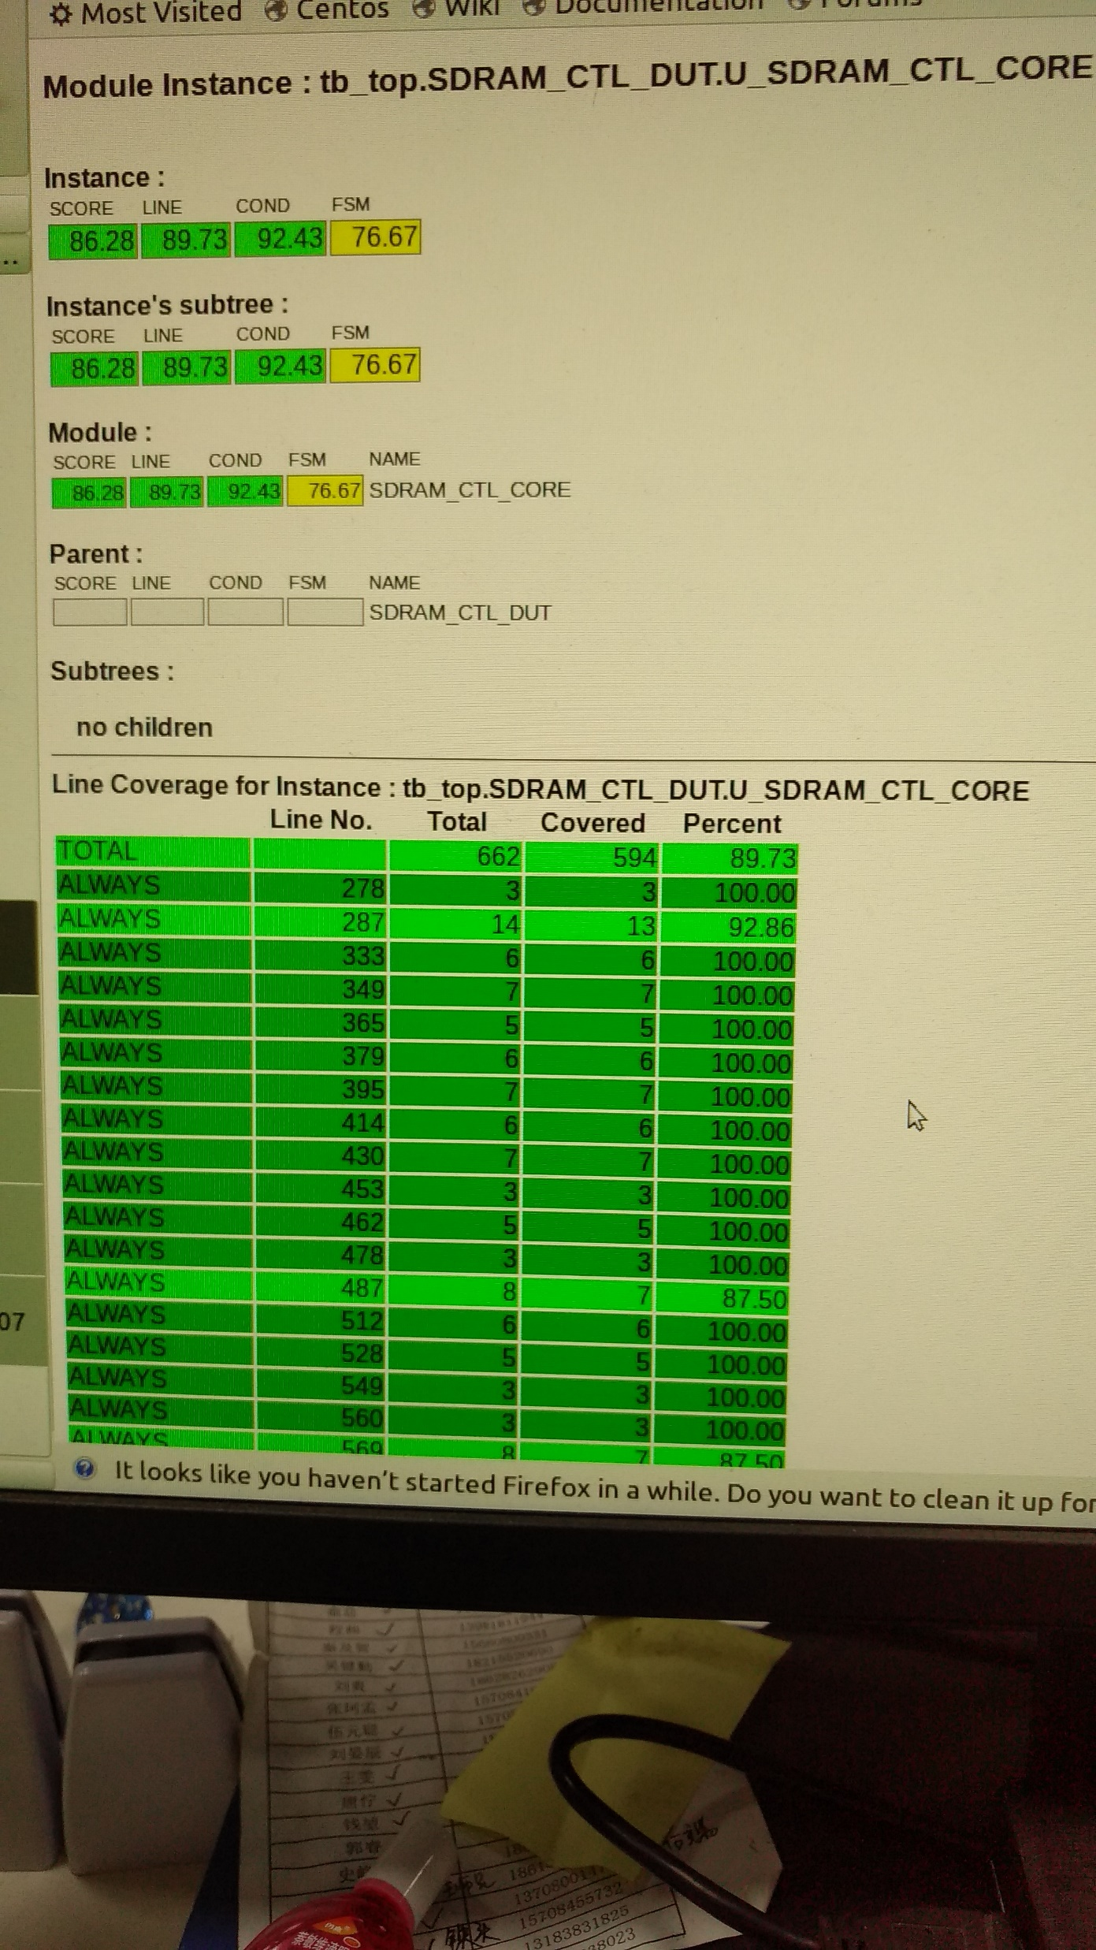
行覆盖率
行覆盖率，也称为代码覆盖率；

Slide 2
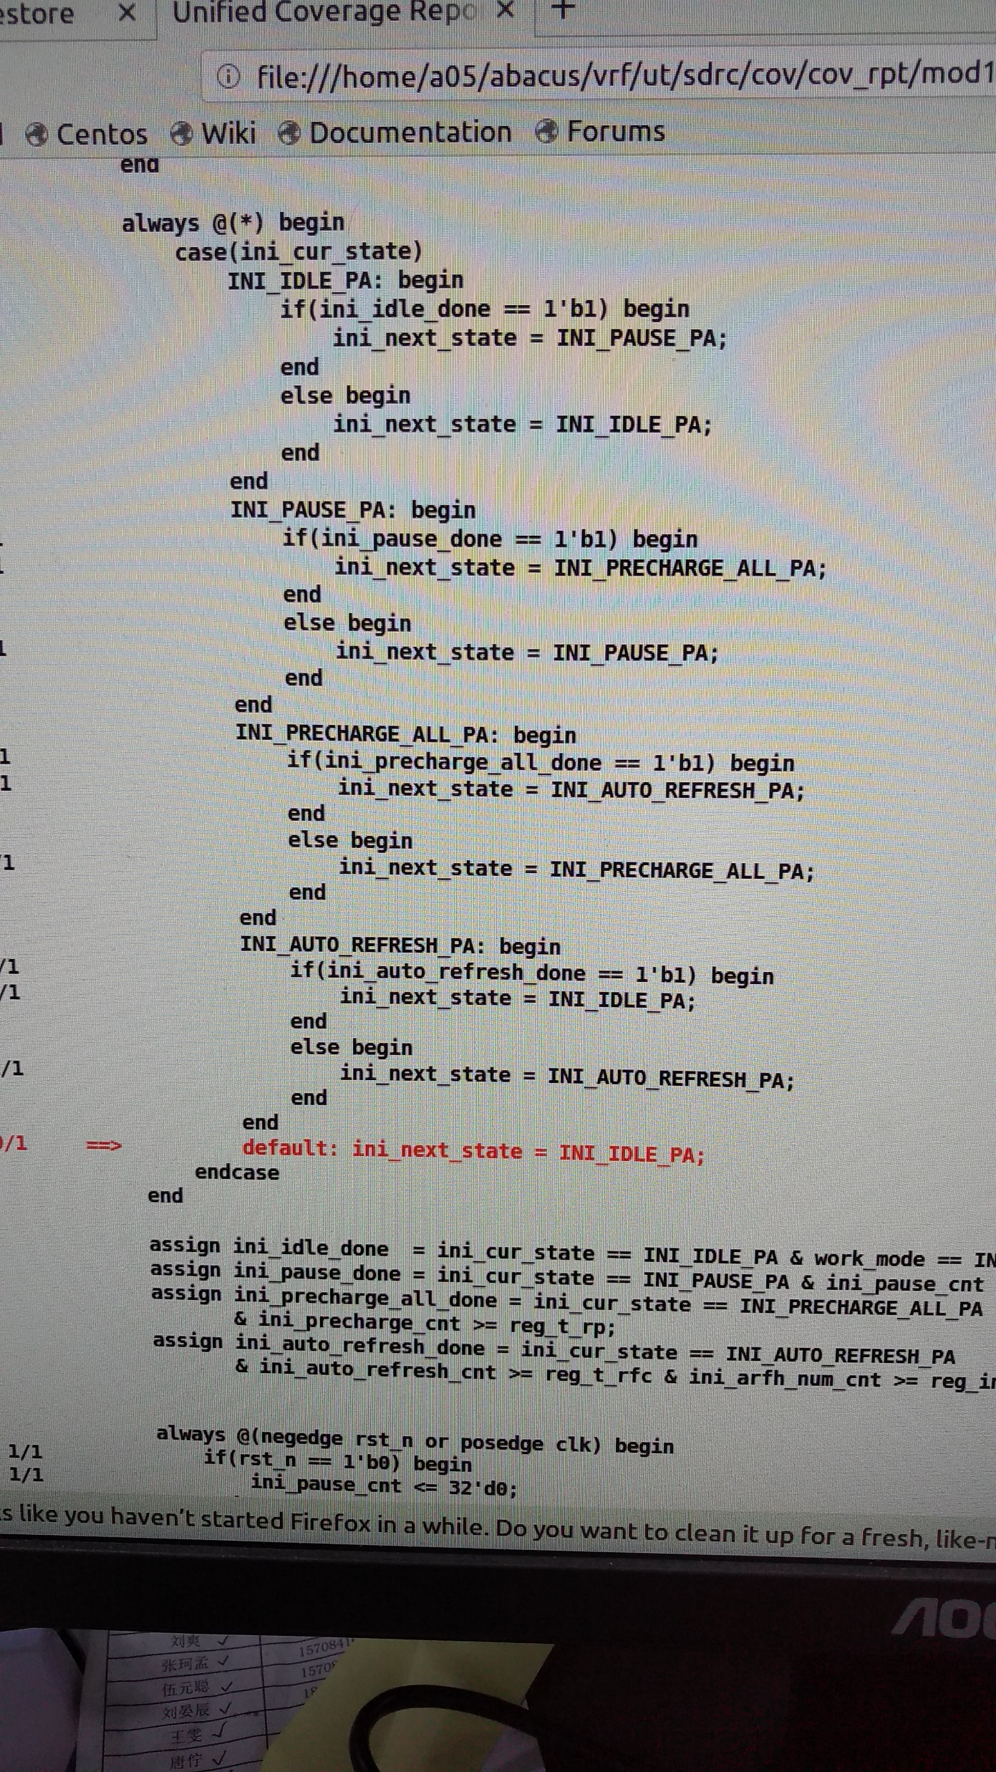
行覆盖率
行覆盖率示例？

Slide 3
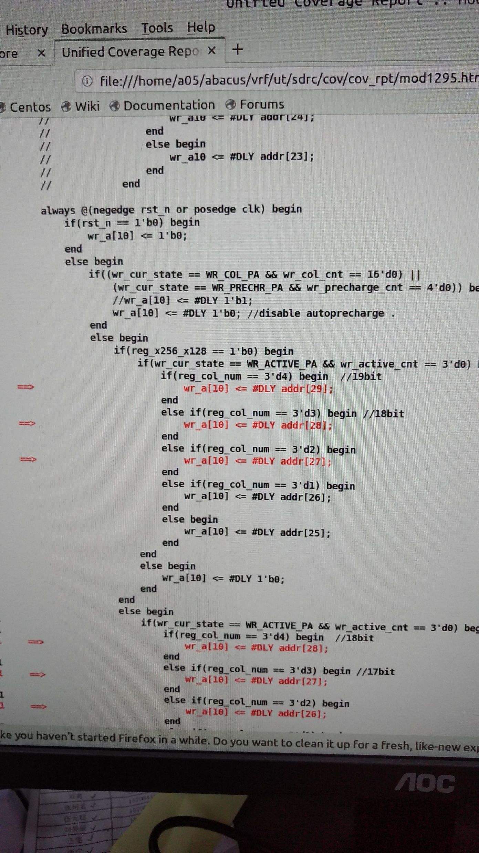
行覆盖率
行覆盖率示例？

Slide 4
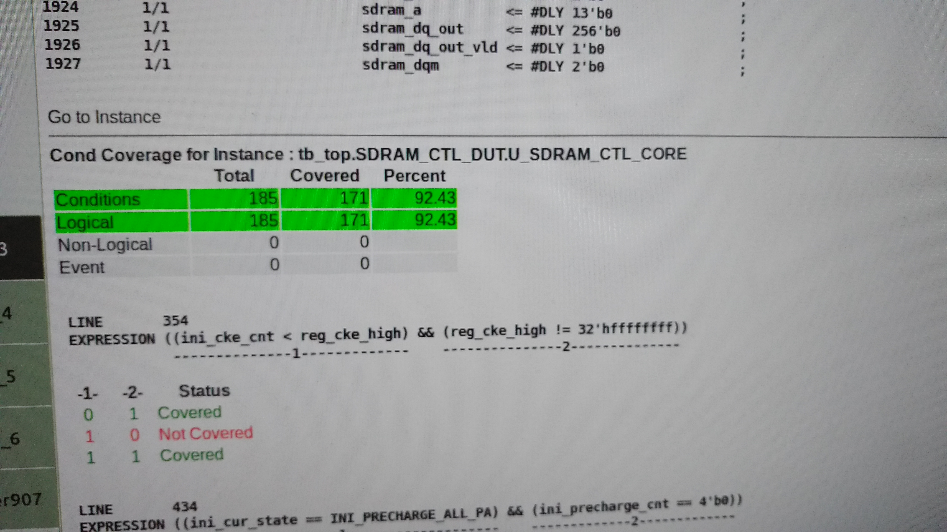
条件覆盖率
行覆盖率示例？

Slide 5
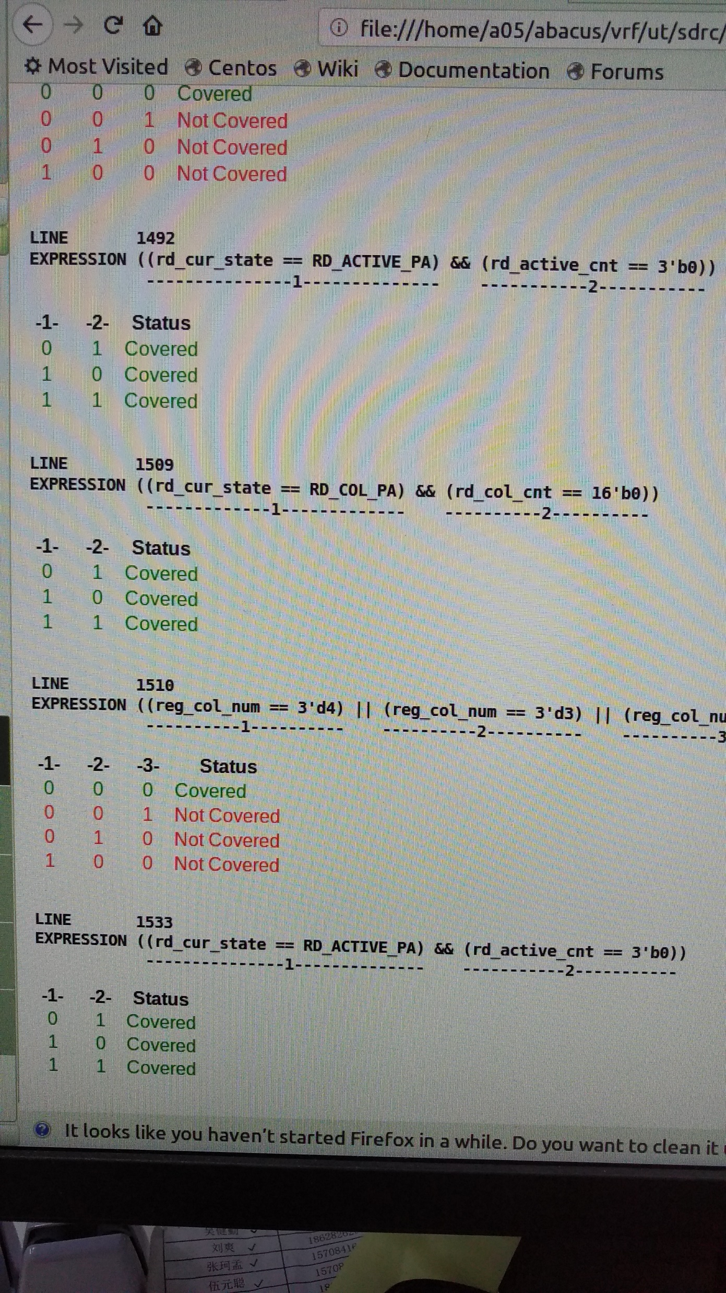
条件覆盖率
行覆盖率示例？

Slide 6
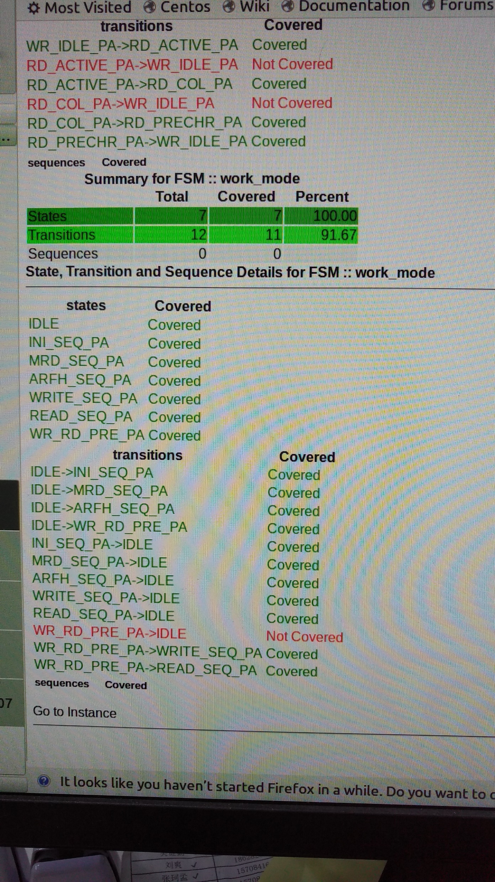
状态机覆盖率
状态机覆盖率示例？

Slide 7
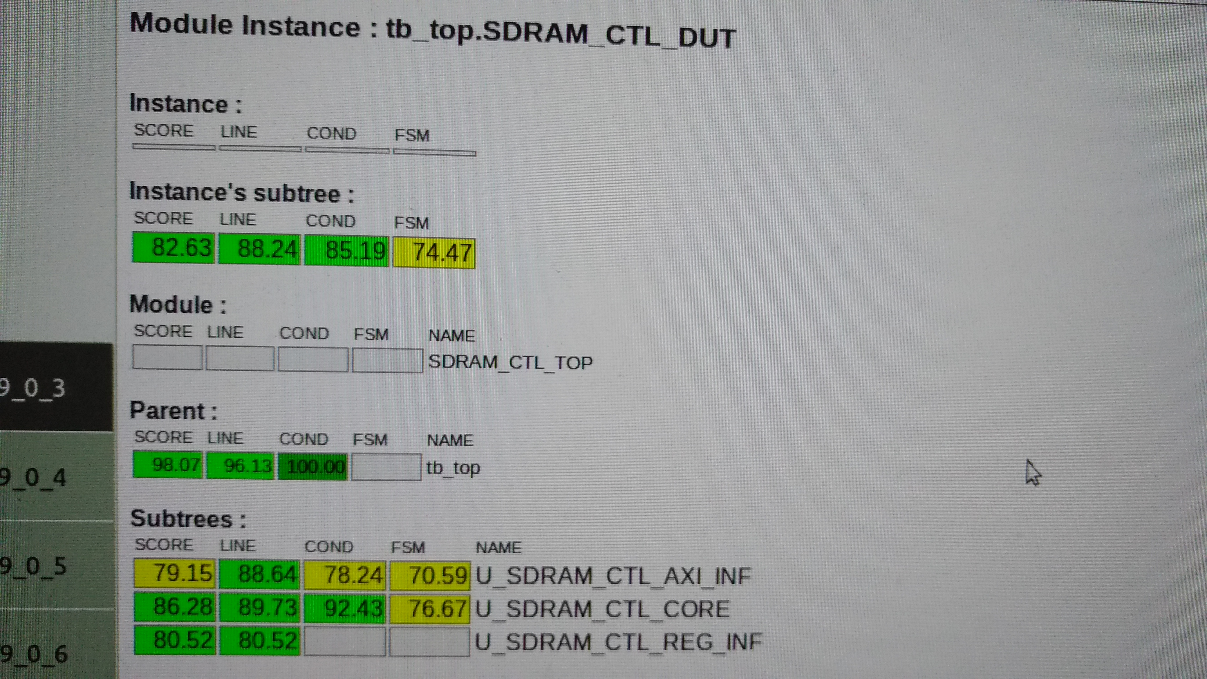
覆盖率
顶层？

Slide 8
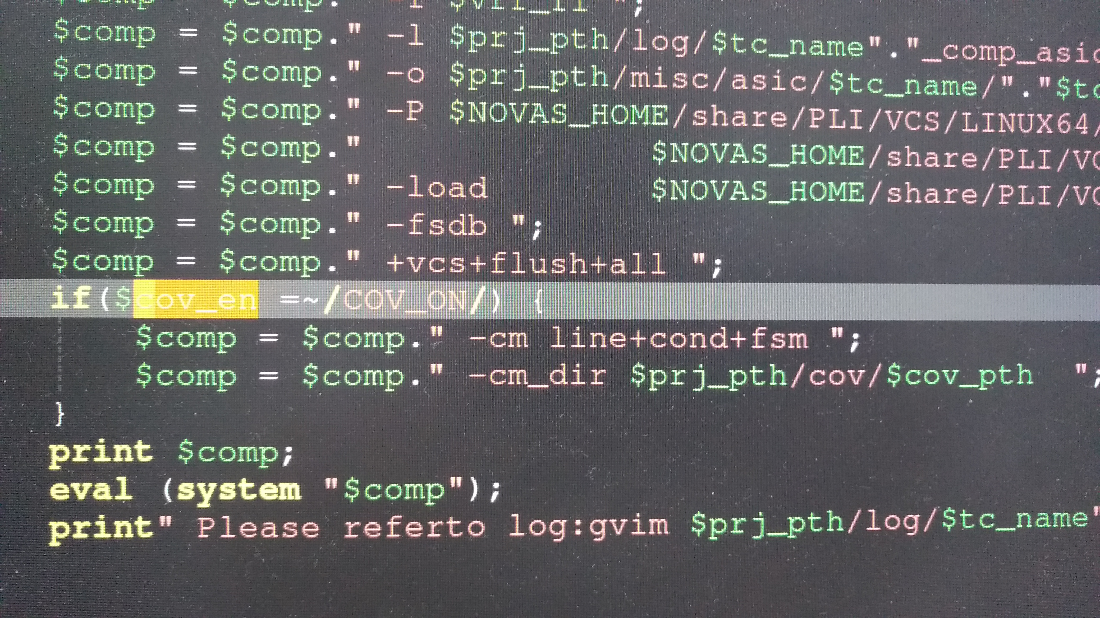
覆盖率
如何启用？

